Slide 1


Développement d’un dispositif
de récupération et contrôle
du Xénon en anesthésie
Jose Busto: Pr.; Aix-Marseille Université/CPPM
Greg Hallewell: IRHC (HDR); CPPM
Alexandre Martinez: Pr.; Institut des Sciences Moléculaires de Marseille/ CPPM
Avec collaboration de Prs. John Dingley et David Williams;
professeurs en anesthésie: Univ. Wales Medical School: Morriston Hospital,
Swansea, Pays de Galles, GB
Experts en anesthésie xénon et instrumentation associé.
Présentations des activités interdisciplinaires
au CPPM, le 9 janvier 2020

Slide 2
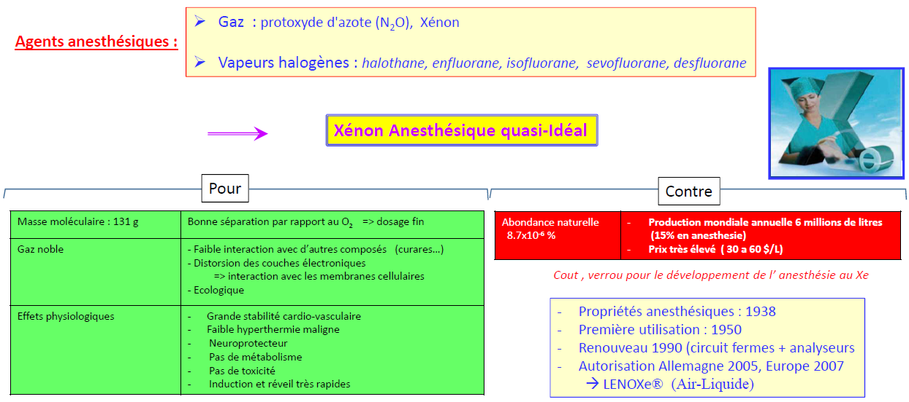
Anesthésie par inhalation
(gaz ou vapeur ajoutée a l’oxygène)
X
X
Présentations des activités interdisciplinaires au CPPM, le 9 janvier 2020

Slide 3
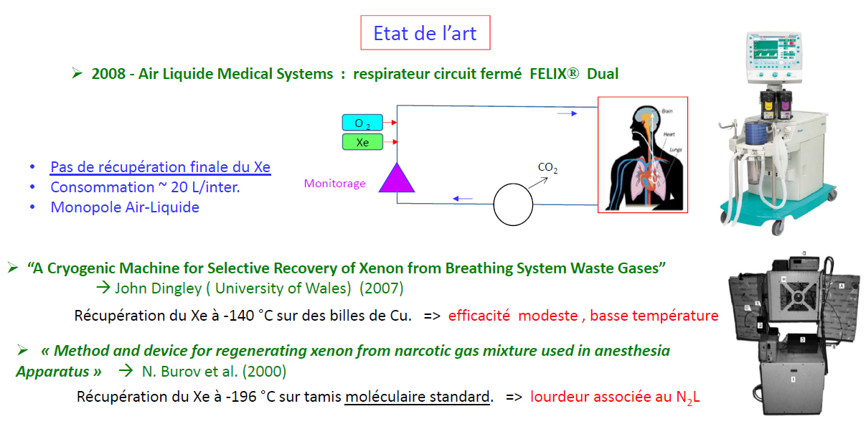
Etat de l’art
(circulation et (non)-recuperation)
Notre but: augmenter l’efficacité et sélectivité de récupération de Xe suite aux anesthésies:
prix réduite ➔ no. interventions avec les avantages neuroprotecteurs Xe etc. augmenté
Strategie: capture de Xe suite aux interventions sur cartouches régénérables
de matériel nano-poreux proche a la température ambiante… ➔ brevet?
Développement: - avec fournisseur de gaz et/ou cartouches d’adsorbeur – business model
pour recyclage de Xe gaz + cartouches d’adsorbant
Présentations des activités interdisciplinaires au CPPM, le 9 janvier 2020

Slide 4
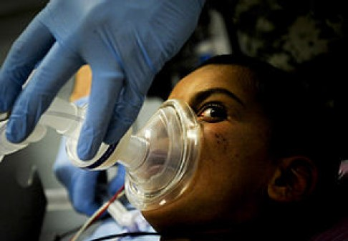

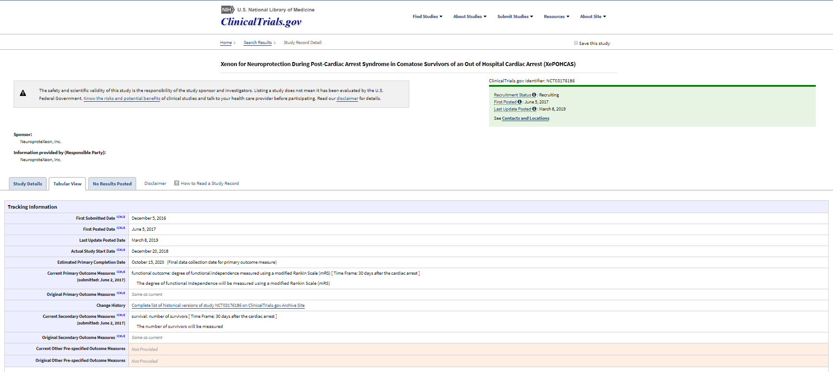
“XePOHCAS” Xenon for Neuroprotection During Post-Cardiac Arrest Syndrome in Comatose Survivors of an Out of Hospital Cardiac Arrest - Tabular View - ClinicalTrials.gov
(https://clinicaltrials.gov/ct2/show/NCT03176186)
Cohort: 1400 patients in multiple hospitals in the US.
Likely duration of 50%Xe/50%O₂ ventilation + poss. hypothermia @ 33 ⁰C 24 hrs
Anaesthesia
Neuroprotectant
En cas de succès….
Augmentation de demande Xe:
Prix de Xe <<< soins de longue durée
pour patients autrement handicapées
suite au privation d’oxygène
Présentations des activités interdisciplinaires au CPPM, le 9 janvier 2020

Slide 5
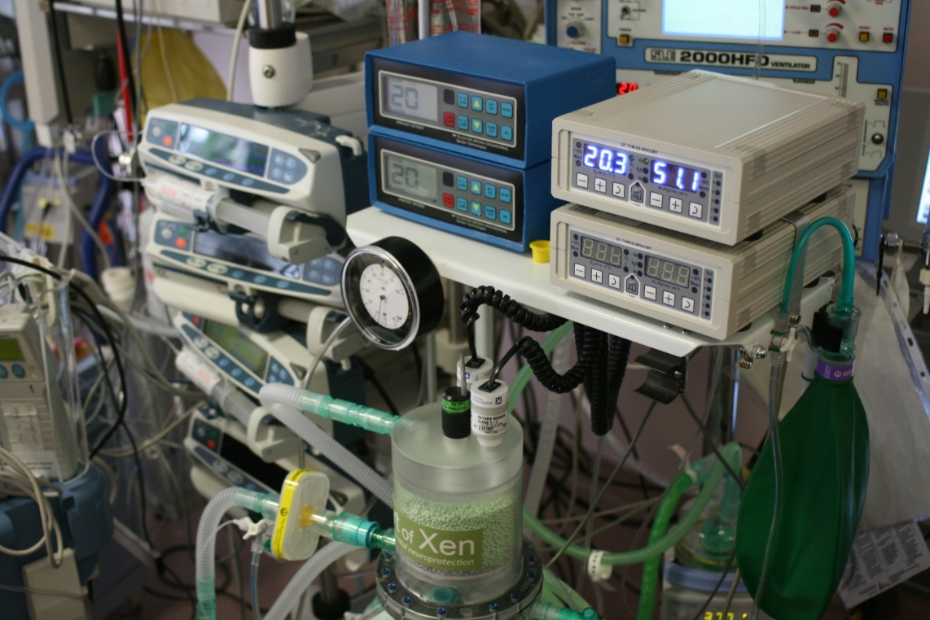
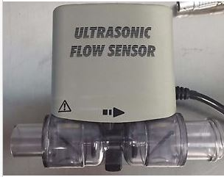
Current Xenon – Oxygen monitoring in anaesthesia:
Current technology is “split”:
electrochemical sensor for O₂,
thermal conductivity (very non-linear) for Xe: (INSOVT GKM-03 analyzer):
retro-adaptation of existing FDA-approved ultrasonic flowmeter (Drager Spirocell) add improved flow algorithm and simultaneous gas analysis: (single technology), ➔ new instrument (more modern electronics, firmware, optimal acoustic cell)
for Xe/O2 monitoring in respired and recovered gas.
5
Présentations des activités interdisciplinaires au CPPM, le 9 janvier 2020

Slide 6
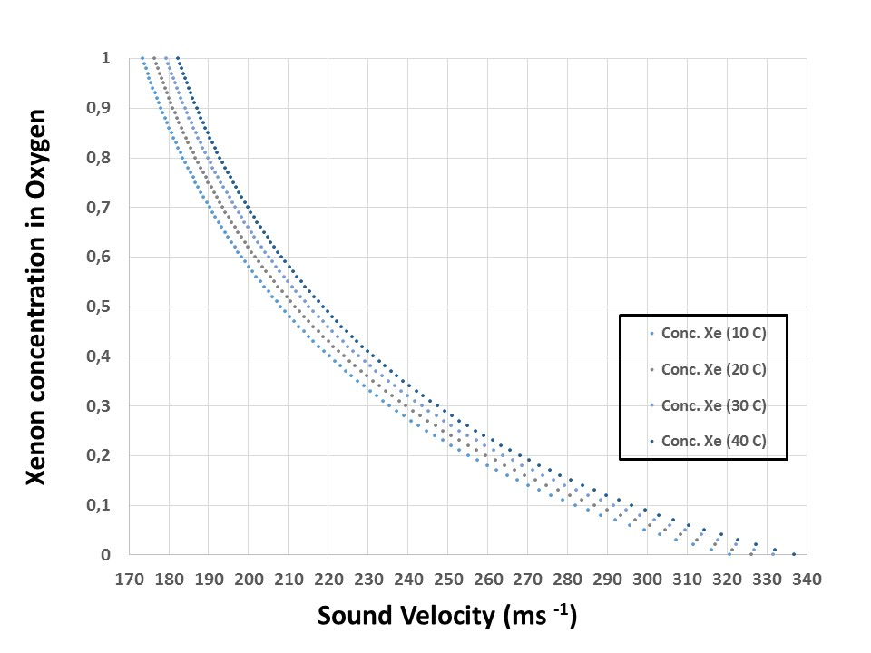
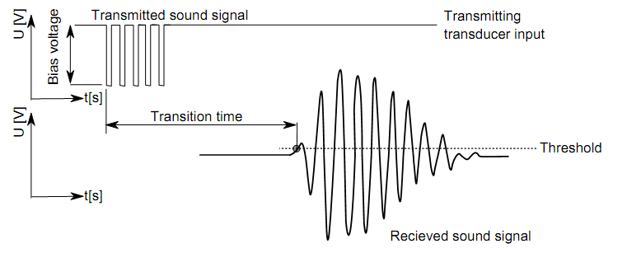
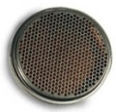
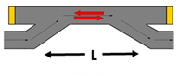
Simultaneous Ultrasonic Gas Analysis & flowmetry using
bi-directional ultrasound transmission
Acoustic
transducers
D, U
Up/Down
In the range (40-50% Xe in O₂)
slope of composition / SoS
curve is ~ -0.8% Xe/ ms⁻¹
Transducer excitation
(simultaneous transmission mode)
Driver
μ-controller
Bias voltage
xducer bias
generator
Threshold
generator
Gas flow
Threshold
Amplifier/
comparator
Received
Sound signals
Communication
Interface
Multi - MHz clock
Transit
time T_{D}
Xe conc. uncertainty = Sound velocity uncert.*local gradient d_{mix}=d_{Vs}*m: dv of 0.1ms⁻¹ ➔ d %Xe = 0.1%
Transit
time T_{U}
Gas flow velocity determination depends on T_{U} – T_{D} difference in sound transit times
measured in two opposite directions in flowing gas:
Gas mixture determination depends on sound velocity calculated from T_{U},T_{D} average
Présentations des activités interdisciplinaires au CPPM, le 9 janvier 2020

Slide 7
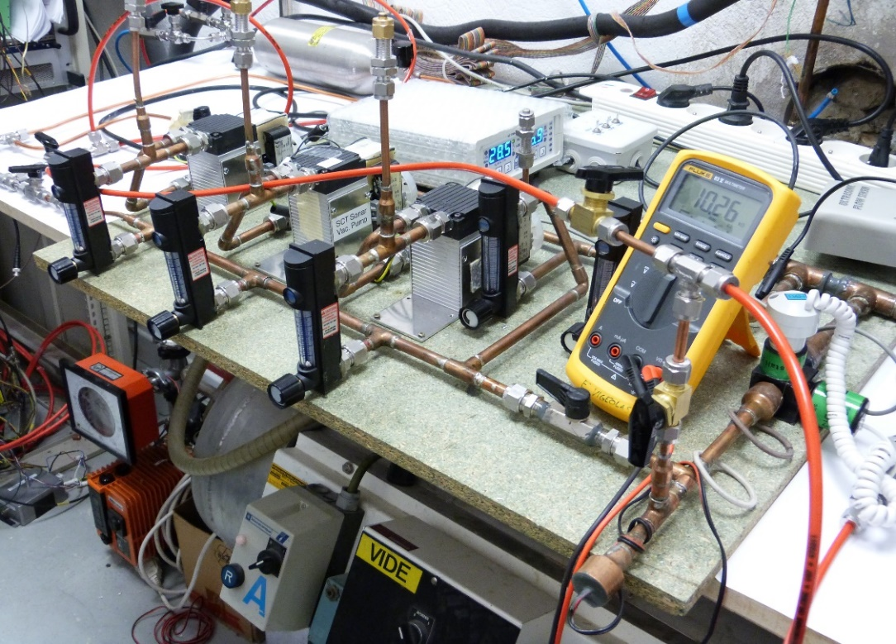
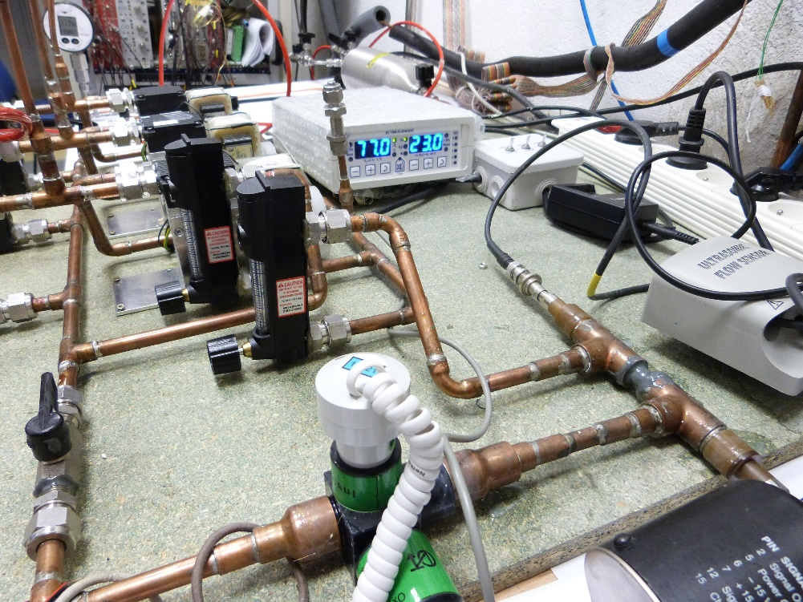
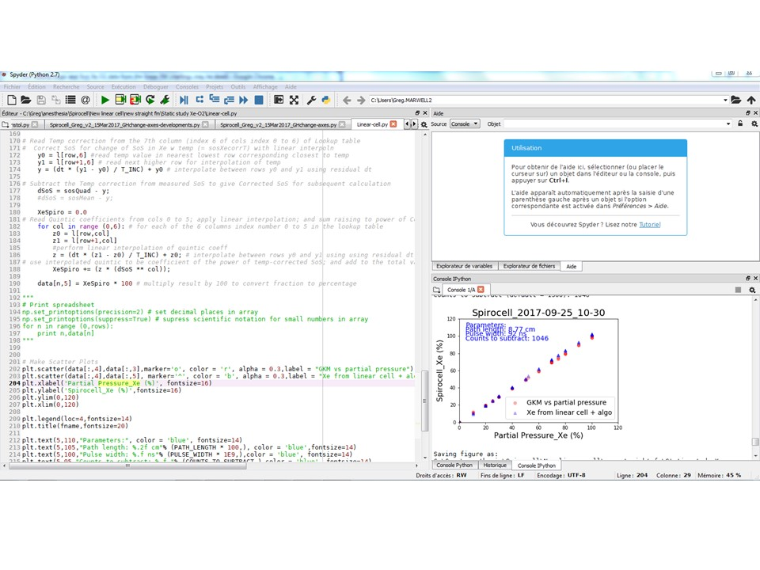
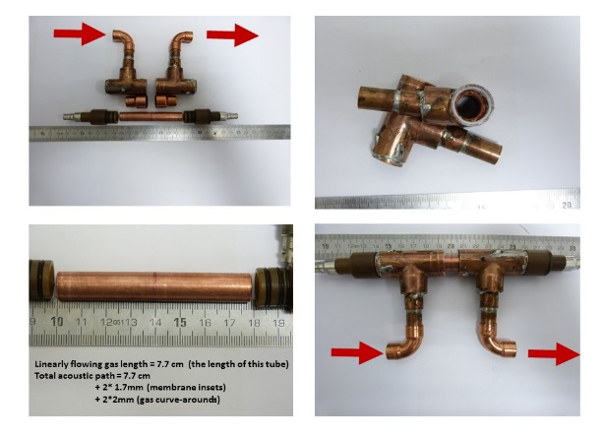
Bancs de mesure au CPPM (1)
Circuit fermé pour créer et circuler les mélanges xénon-oxygène (mesures simultanées débit & conc.)
“Split” technology GKM-03
Xe-O2 analyzer
Combined Ultrasonic
flowmeter / analyzer
Présentations des activités interdisciplinaires au CPPM, le 9 janvier 2020
7

Slide 8
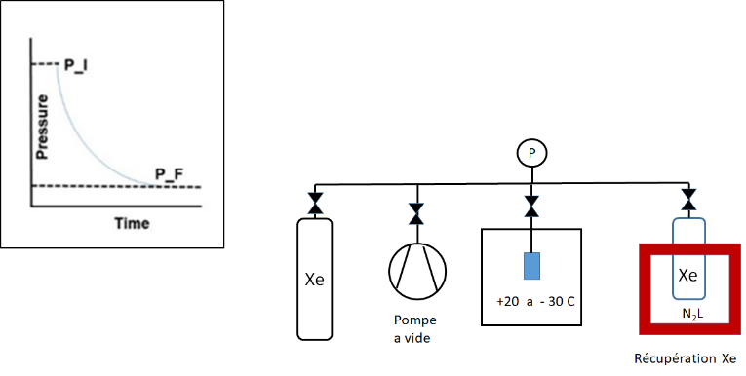
Bancs de mesure au CPPM (2)
(1) : Banc de mesure d’adsorption de xénon sur les nanomatériaux (au CPPM)
(développé pour mesures d’absorptivité des nano-materiaux pour ²²²Rn: J. Busto).
Abs_{_Xe} = (P_{initiale} - P_{finale})/P_{initiale}* (Vol_{tube}– Vol_{ads})/m_{ads}
Présentations des activités interdisciplinaires au CPPM, le 9 janvier 2020

Slide 9
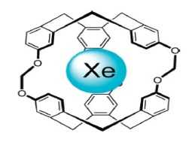
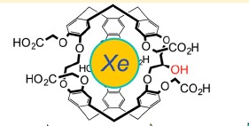
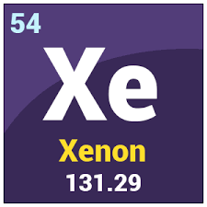

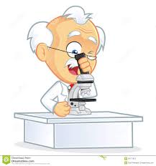
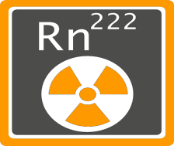
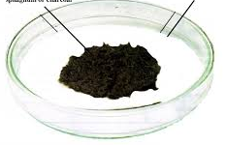
Recycling and recovery of Xenon
Preferable adsorbents
Cryptophane
Modern activated carbons & Cryptophanes are probably best candidates for Xe recovery:
High binding constant >10⁴ at higher temperatures
Tuneable cavity
Easy adsorption and desorption of selected gas
stability in working environment
Selective Xe binding cryptophane
Xe (xenon) 216 pm
Ra (radon) 220 pm
Silica Supported
Some cryptophane congeners
Polymer/Silica Supported Cryptophane

Slide 10
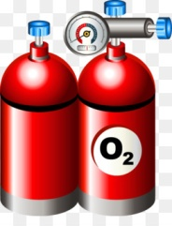
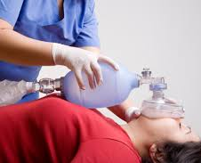


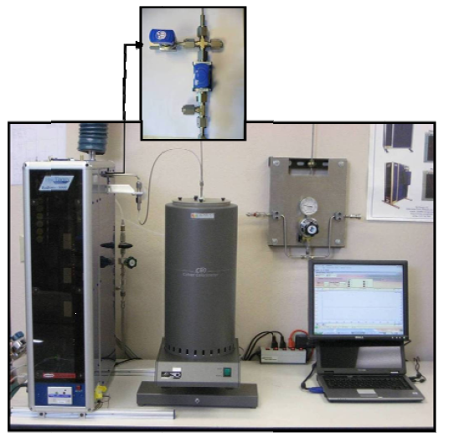
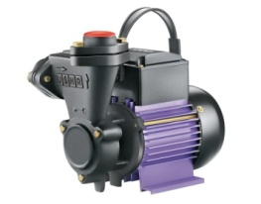
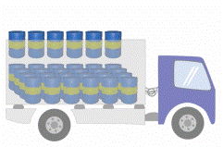

Adsorbent use and regeneration plan
Industrial
Clinical
O₂
CO₂
Ultrasonic Xe-O₂ analysis
+ CO₂ measurement (patient safety)
CO₂
Ultrasonic instrumentation for simultaneous Xe-O₂ gas mixture analysis
Flow meter
O₂
PostOp Gas
recovery line
Cartridge A
SodaLime
Cartridge CO₂ removal in closed circle
Cartridge A
Cartridge B
Recovered
Gas
Cartridge B
Cartridge B for regeneration
Ultrasonic Xe-O₂ analysis to detect cartridge saturation
Cartridge A
=Adsorbent for CO₂ and O₂ and H₂O trapping
Cartridge B
=Adsorbent for Xe trapping
= Xenon (Xe)
= Carbon dioxide (CO₂)
= Oxygen (O₂)

Slide 11
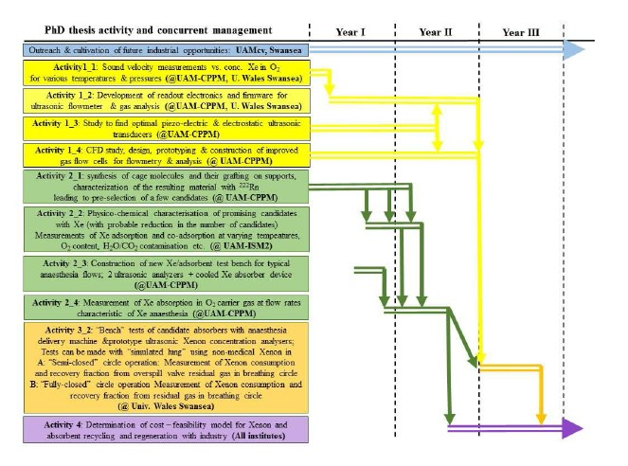
Work plan & planning (proposition DOC2AMU 2018: dossier non- retenu)
Présentations des activités interdisciplinaires au CPPM, le 9 janvier 2020

Slide 12
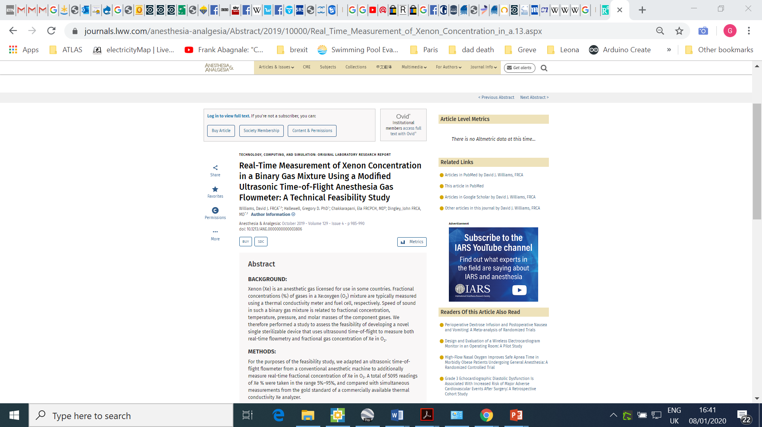
D. Williams, G. Hallewell, E. Chakkarapani & J. Dingley;
“Real-time measurement of Xenon in a binary gas mixture using
ultrasound time-of-flight:a feasibility study”;
Anesthesia & Analgesia: October 2019 - Volume 129 - Issue 4 - p 985-990
Présentations des activités interdisciplinaires au CPPM, le 9 janvier 2020

Slide 13
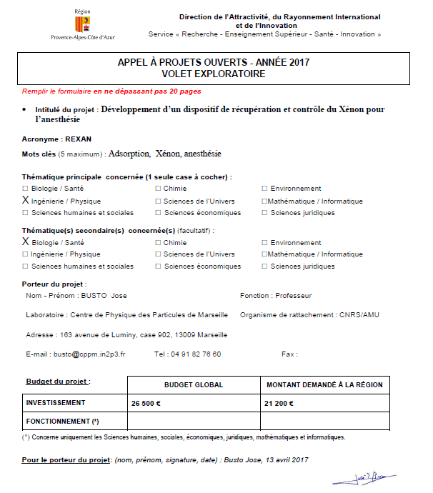
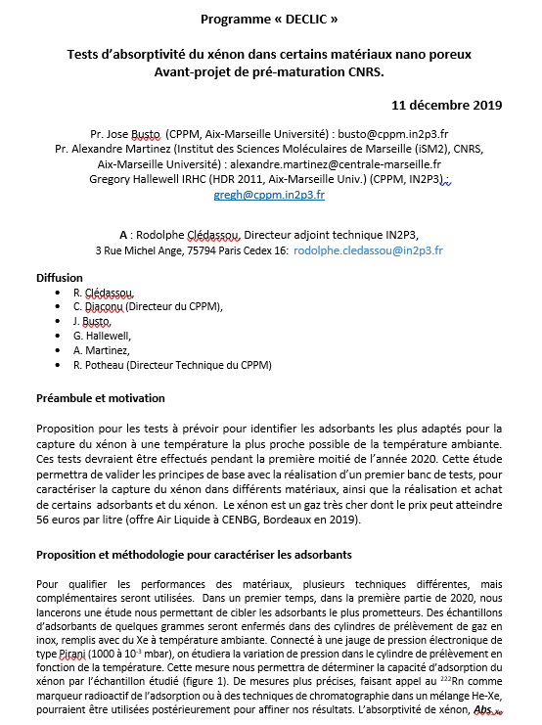
Financement recu ou en en cours
Équipements 21200 €
Fonctionnement: 15 K€
Présentations des activités interdisciplinaires au CPPM, le 9 janvier 2020

Slide 14
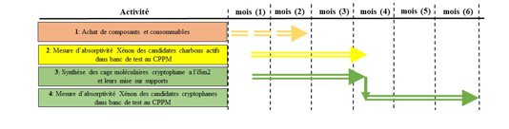
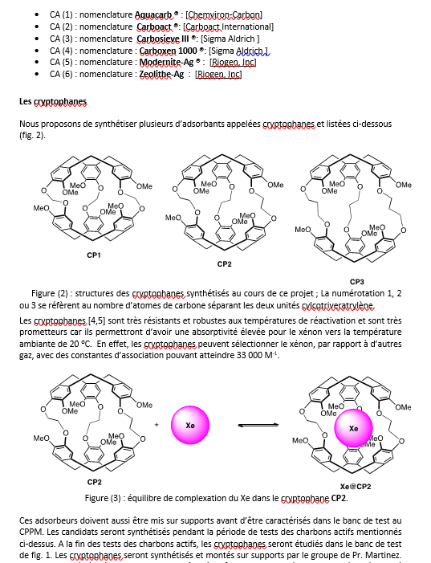
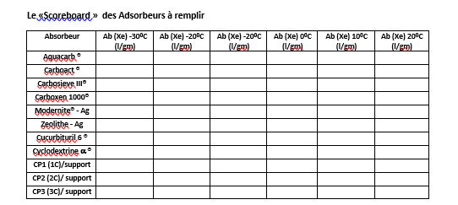
Financement de 15kE par R. Clédassou: achat consommables: échantillons d’adsorbeur + précurseurs chimiques pour synthèse de cryptophanes + leurs supports
Adsorbants identifiées
➔ Phase Pré-maturation
Présentations des activités interdisciplinaires au CPPM, le 9 janvier 2020

Slide 15
Statut du projet xénon anesthésie
(1) Nous avons reçu/allons recevoir financement pour petits équipements et consommables
pour identifier des adsorbants prometteurs (bonne efficacité/sélectivité Xe
proche a la température ambiante);
(2) Nous avons développé un algorithme pour les mélanges Xe/O2 par intermédiaire
d’un débitmètre a ultrasons (Drager Spirocell): publication en journal d’anesthésie 2019;
(3) Un succès dans l’activité (1) pourra ouvrir la possibilité d’un brevet:
soutien de programme Prématuration CNRS + SATT…
(4) Brevet pour protéger la P.I. avant d’ouvrir discussions avec fournisseur de gaz pour
business model recyclage Xe + cartouches d’adsorbants pour régénération et réutilisation;
(5) Nous avons identifie un programme de travail d’env 3 ans pour développer
l’instrumentation ultrasonique et tester les adsorbants aux débits caractéristique a la
vitesse de récupération de Xe a la fin d’un anesthésie;
On espère que ce projet aura bientôt suffisamment de soutien pour pouvoir attirer
et embaucher les doctorants et postdocs: besoin de manpower.
Présentations des activités interdisciplinaires au CPPM, le 9 janvier 2020

Slide 16
Reserve
Présentations des activités interdisciplinaires au CPPM, le 9 janvier 2020

Slide 17
Work plan & planning (proposition DOC2AMU 2018: dossier non- retenu)
Présentations des activités interdisciplinaires au CPPM, le 9 janvier 2020

Slide 18
Simultaneous Ultrasonic Gas Analysis & flowmetry using
bi-directional ultrasound transmission
Acoustic
transducers
D, U
Up/Down
Transducer excitation
(simultaneous transmission mode)
Driver
m-controller
Bias voltage
xducer bias
generator
Threshold
generator
Gas flow
Threshold
Amplifier/
comparator
Received
Sound signals
Communication
Interface
Multi - MHz clock
The cell and transducers need to be sterilizable
Transit
time T_{D}
Typical total acoustic path in a medical instrument is just a few cm:
Transit
time T_{U}
Gas flow velocity determination depends on T_{U} – T_{D} difference in sound transit times
measured in two opposite directions in flowing gas:
threshold & electronic delay usually cancel
Gas mixture determination depends sound velocity calculated from T_{U} – T_{D} average
threshold & electronic delay effects are important
Présentations des activités interdisciplinaires au CPPM, le 9 janvier 2020

Slide 19
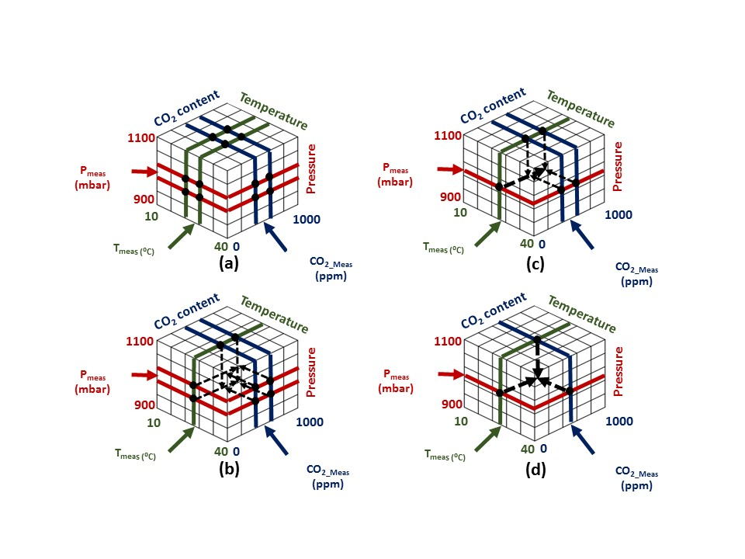
Binary analysis with look-up tables of SoS. vs. composition for Xe/O₂ in presence of 3rd party contamination (particularly CO_{2 ,} H₂O)
Using C_{p}, C_{v} data for ALL expected constituents calculate concentration vs. measured sound velocity over expected temp., press. & CO_{2,} H₂O range, to make database of fit equations
In practice, work in the 100%RH regime:
➔ H₂O molar concentration given by svp:
Xe/O₂ anesthetic gas mixture can contain CO₂ if soda-lime cannister ineffective.
implement Xe/O₂ gas concentration measurement algorithm in T, P, CO₂ space
In the range (40-50% Xe in O₂)
slope of composition / SoS
curve is ~ -0.8% Xe/ ms⁻¹
3D (T, P, CO₂) database grid intersections are ‘cans’ containing polynomial fit parameters for Xe/O₂ conc vs. measured sound velocity, which are interpolated to measured (T, P and CO₂) by 3-step collapse. Can also go to 4D (tessaract) etc.
Xe conc. uncertainty = Sound velocity uncert.*local gradient d_{mix}=d_{Vs}*m: dv of 0.1ms⁻¹ ➔ d %Xe = 0.1%
19
Présentations des activités interdisciplinaires au CPPM, le 9 janvier 2020
19
Notes:
19

Slide 20
Example: Look-up tables of SoS. vs. composition for Xe/O₂
Calculate Cp, Cv for the individual
component gases over the expected
temperature, pressure & CO₂ range
Xe/O₂ anesthetic gas mixture can contain CO₂ (and perhaps H₂O) if soda-lime cannister ineffective. ➔ implement new « 3-D » gas concentration measurement algorithm: new Xe/O₂, T, P, CO₂ database
(2) Calculate concentration vs. measures sound velocity over expected temp., press. & CO₂ range, to make database of fit equations
In the range (40-50% Xe in O₂)
slope of composition / SoS
curve is ~ -0.8% Xe/ ms⁻¹
3D (T, P, CO₂) database grid intersections are ‘cans’ containing polynomial fit parameters for Xe/O₂ conc vs. measured sound velocity, which are interpolated to measured (T, P and CO₂) by 3-step collapse.
Xe conc. uncertainty = Sound velocity uncert.*local gradient d_{mix}=d_{Vs}*m: dv of 0.1ms⁻¹ ➔ d %Xe = 0.1%
Présentations des activités interdisciplinaires au CPPM, le 9 janvier 2020
20

Slide 21
References
[1] J. Dingley, R. King, L. Hughes et al; “Exploration of xenon as a potential cardiostable sedative: a comparison with propofol after cardiac surgery”. Anaesthesia. 2001; 56 (9):829-835.
[2] T. Goto, H. Saito, M. Shinkai, Y Nakata, E. Ichinose & S. Morita; “Xenon provides faster emergence from anesthesia than does nitrous oxide–sevoflurane or or nitrous oxide–isoflurane”. Anesthesiology. 1997; 86 (6):1273-1278
[3] D. Ma, S. Wilhelm, M. Maze & N. Franks; “Neuroprotective and neurotoxic properties of the “inert” gas, xenon”. Br J Anaesth. 2002; 89(5): 739-746.
[4] Y. Ishiguro; “Cardiovascular effects of xenon”. Int. Anesthesiol Clin. 2001:39(1):77-84.
[5] B. Lachmann, S. Armbruster, W. Schairer et al; “Safety and efficacy of xenon in routine use as an inhalational anaesthetic”. Lancet. 1990; 335 (8703):1413-1415.
[6] “XenonPOHCAS”: Clinical trial using xenonnon for neuroprotection during post-cardiac arrest syndrome in comatose survivors out-of-hospital cardiac arrest https://clinicaltrials.gov/ct2/show/NCT03176186
[7] J. Dingley & R. Mason; “A cryogenic machine for selective recovery of xenon from breathing system waste gases”. Anesthesia & Analgesia 2007; 105:1312–8
[8] N. Burov et al. Anesteziol Reanimatol. 1997 Jul-Aug;(4):71-4.
[9] D. Williams, G. Hallewell, E. Chakkarapani & J. Dingley; “Real-time measurement of Xenon in a binary gas mixture using ultrasound time-of-flight: a feasibility study”; Proc. Euroanaesthesia2017, Geneva, June 3-5, 2017; http://euroanaesthesia2017.esahq.org/. Anesthesia & Analgesia: October 2019 - Volume 129 - Issue 4 - p 985-990 doi: 10.1213/ANE.0000000000003806
[10] J. Busto et al; “Separation of rare gases and chiral molecules by selective binding in porous organic cages”.
Nature Materials, 13, 954-960 (2014)
[11] R. Noel Thèse doctorale – Université d’Aix Marseille, 30/11/2015. « Etude et développement de substrats microporeux pour l'adsorption du radon et son application en physique du neutrino »
[12] R. Noel et al. Proc. 5th International Workshop in Low Radioactivity Techniques. 18–20/3/2015 Seattle, WA.
[13] D. Zhang, A. Martinez & J.-P; Dutasta; “Emergence of hemicryptophanes: from synthesis to applications for recognition, molecular machines and supramolecular catalysis”; Chem. Rev. 2017; 117: 4900–4942.
[14] T. Brotin and J.-P. Dutasta “Cryptophanes and Their Complexes—Present and Future”
Chem. Rev. 2009, 109 : 88-130.
[15] C. Rossi et al. “Applications and perspectives of gas analysis based on sonar Instrumentation’’
Thermal Science and Engineering Progress 2019, 9: 169-176

Slide 22
D. Williams, G. Hallewell, E. Chakkarapani & J. Dingley;
“Real-time measurement of Xenon in a binary gas mixture using ultrasound time-of-flight:
a feasibility study”;
Proc. Euroanaesthesia2017, Geneva, June 3-5, 2017; http://euroanaesthesia2017.esahq.org/. Anesthesia & Analgesia: October 2019 - Volume 129 - Issue 4 - p 985-990
Présentations des activités interdisciplinaires au CPPM, le 9 janvier 2020

